Slide 1


Slide 2
01 · 团队介绍
五位成员，一个目标
每位成员均承担前端、后端与 AI Agent 能力建设
刘
邹
李
袁
孙
刘豪
邹锡
李俊雄
袁权
孙魏
前端 · 后端 · Agent
前端 · 后端 · Agent
前端 · 后端 · Agent
前端 · 后端 · Agent
前端 · 后端 · Agent
C端核心页面 · 用户服务 · Job Agent
岗位探索与管理 · 岗位服务 · Interview Agent
简历与投递 · 简历服务 · Resume Agent
HR 工作台与模拟面试 · HR 服务 · Mock Interview Agent
管理后台 · 管理服务 · Agent 联调与质量测试

Slide 3
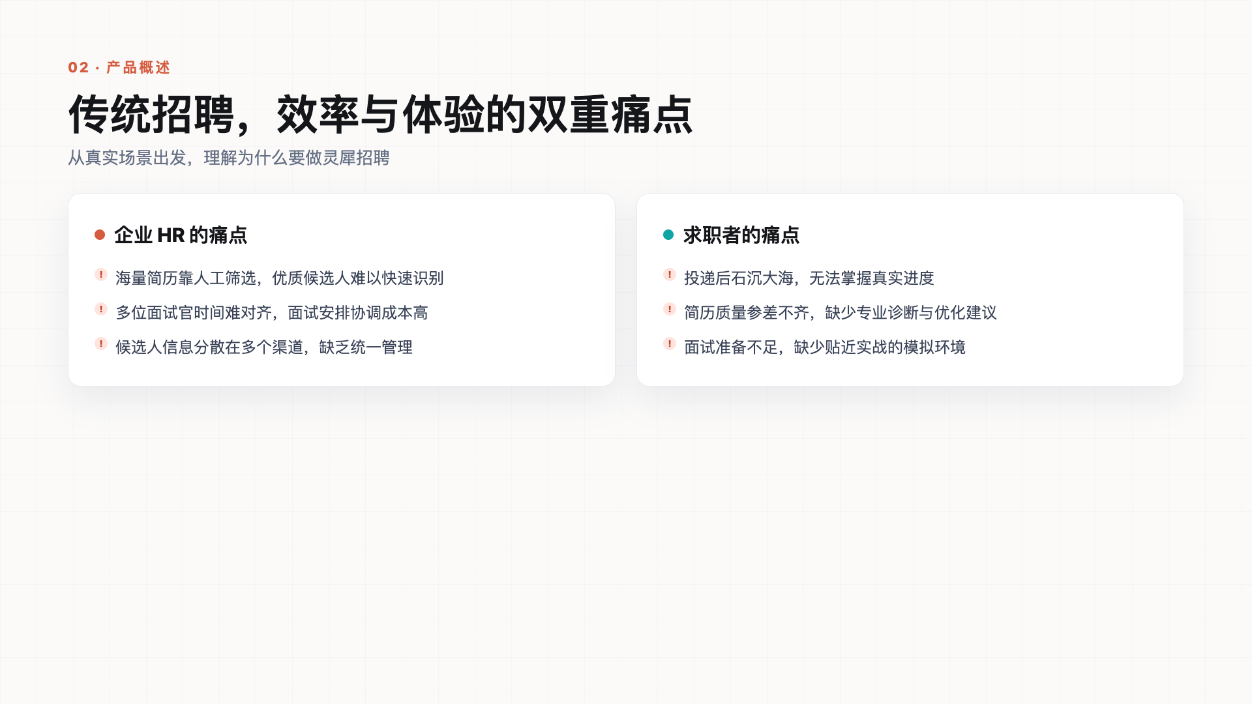

Slide 4
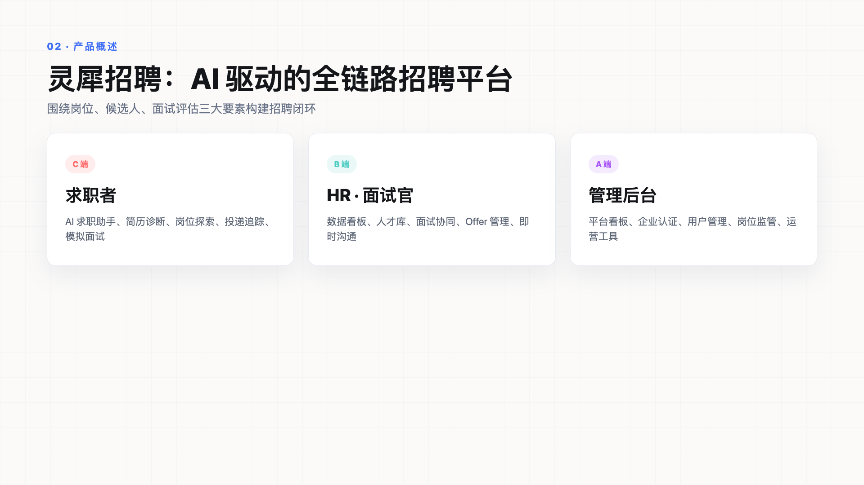

Slide 5
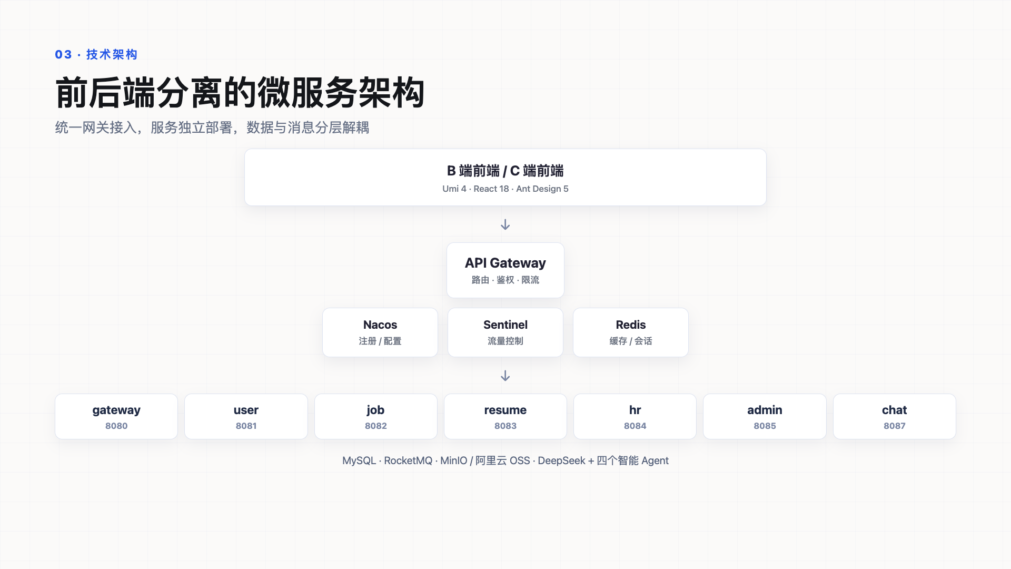

Slide 6
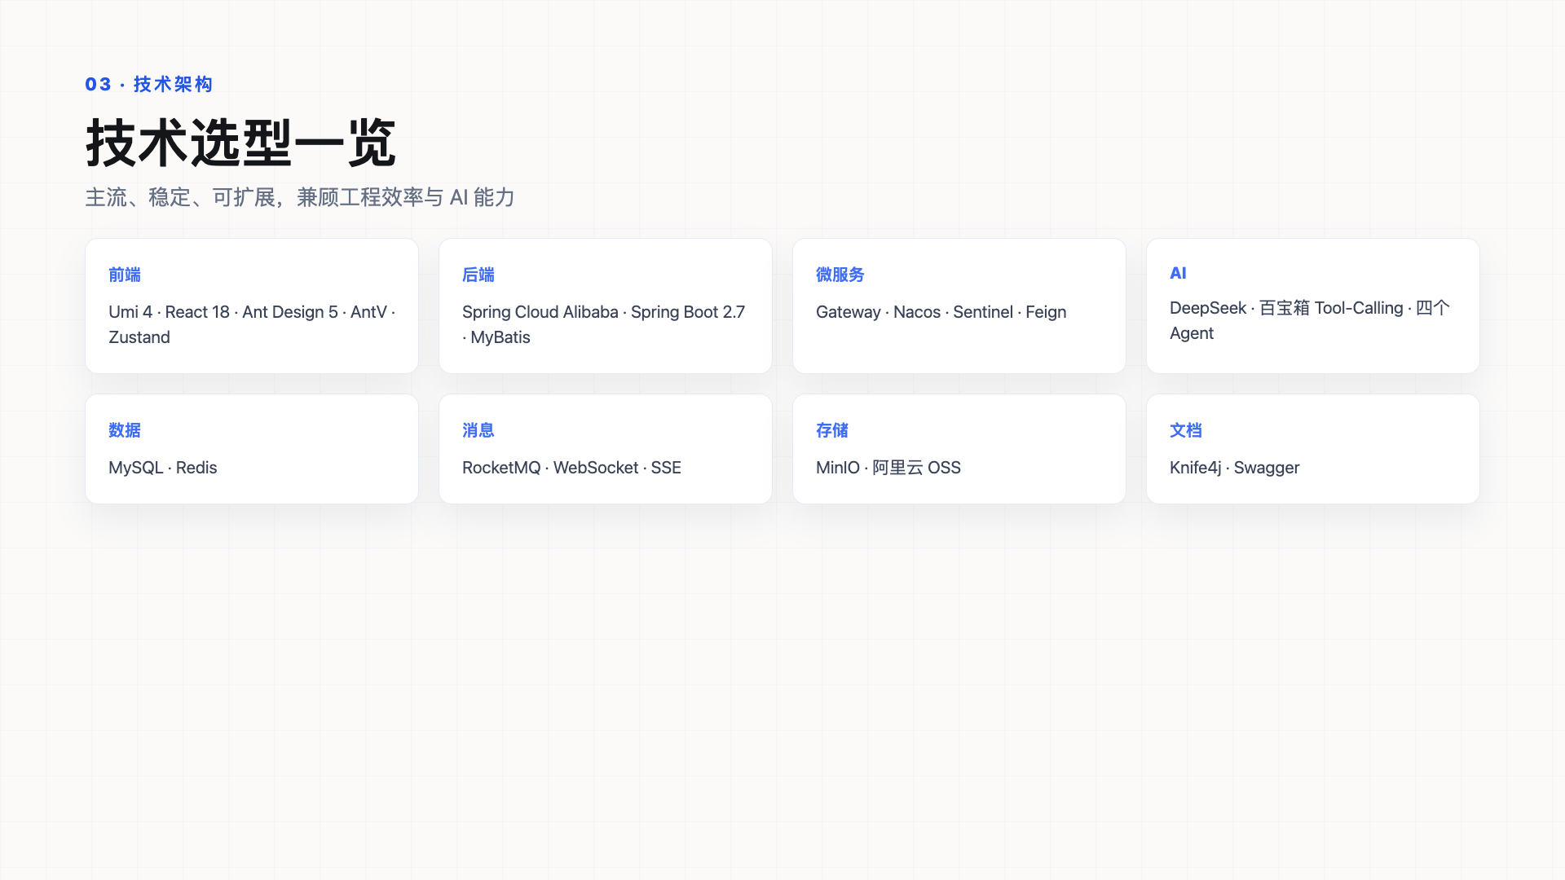

Slide 7
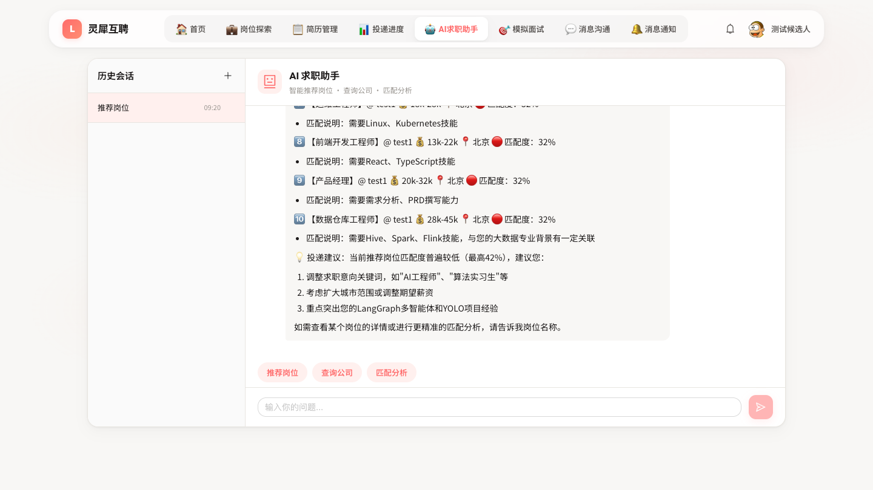
C端 · 求职者
求职者
AI 求职助手
● 自然语言对话，实时理解求职意图
● 基于 DeepSeek 智能推荐匹配岗位
● 像拥有一位专属职业顾问
系统真实页面截图

Slide 8
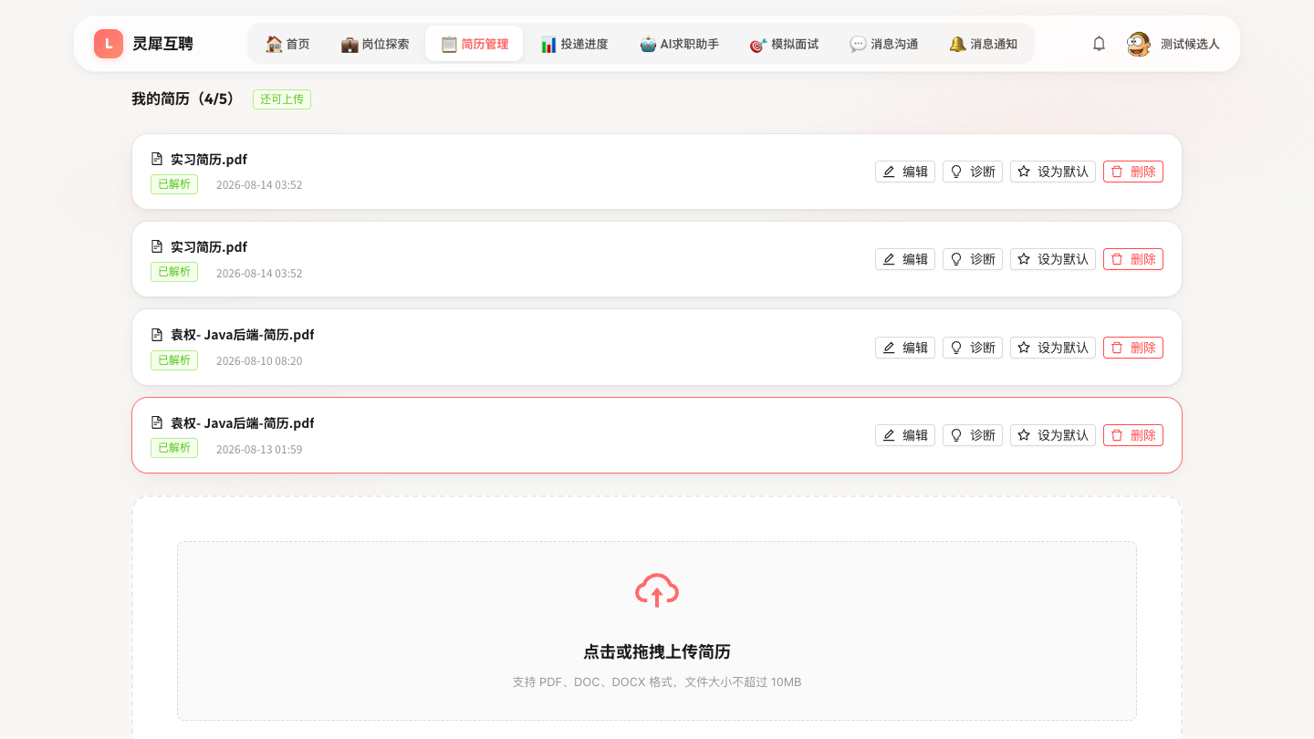
C端 · 求职者
求职者
简历管理
● 上传 PDF / Word，AI 自动解析
● 生成诊断报告与优化建议
● 多份简历统一管理
系统真实页面截图

Slide 9
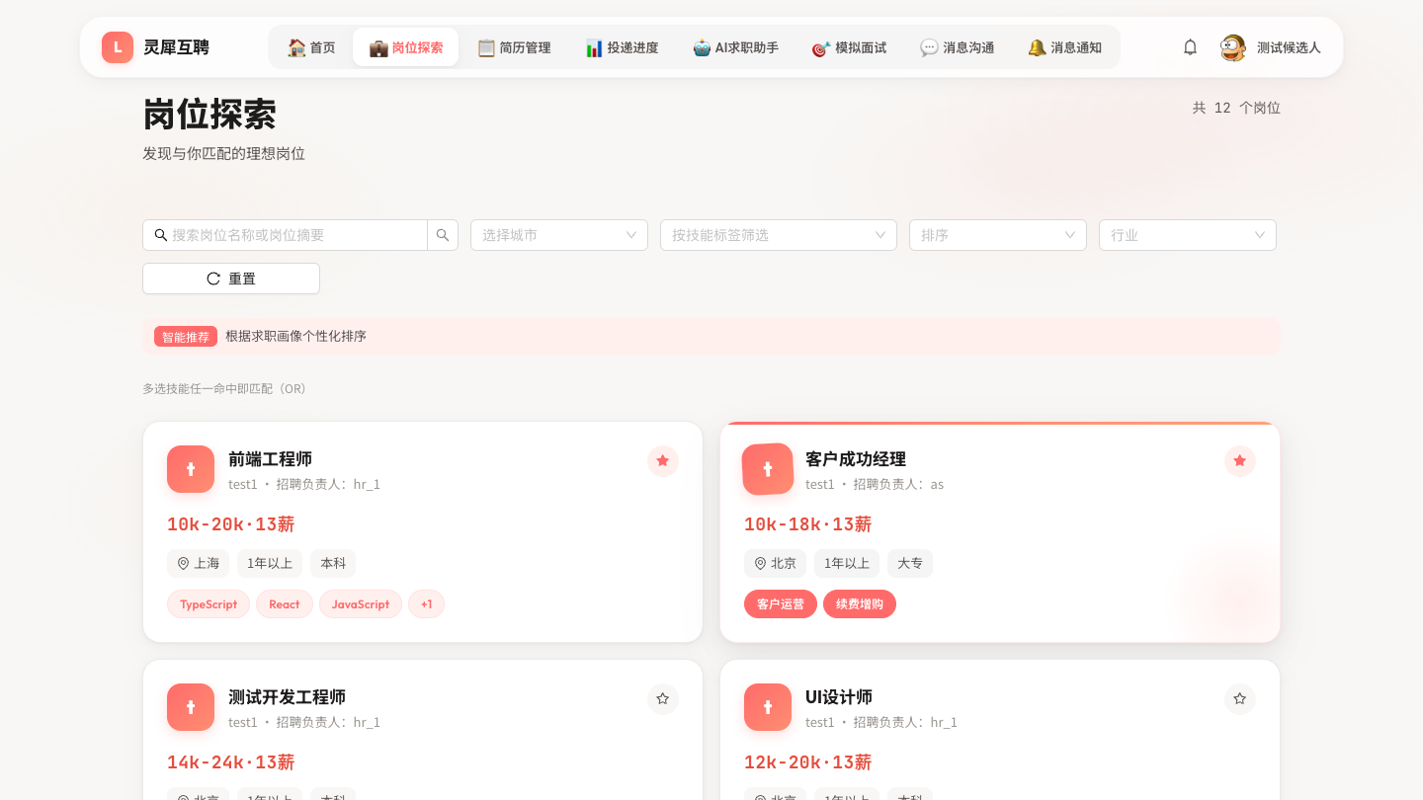
C端 · 求职者
求职者
岗位探索
● 按关键词、地点、薪资筛选
● 岗位详情与能力匹配评分
● 根据画像个性化排序
系统真实页面截图

Slide 10
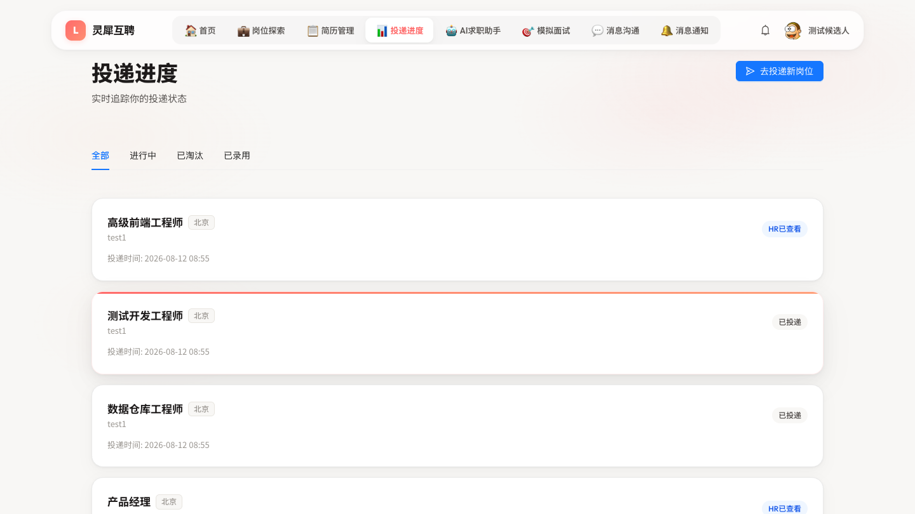
C端 · 求职者
求职者
投递追踪
● 已投递、面试中、已录用全流程透明
● 状态变化实时同步
● 落选反馈帮助持续优化
系统真实页面截图

Slide 11
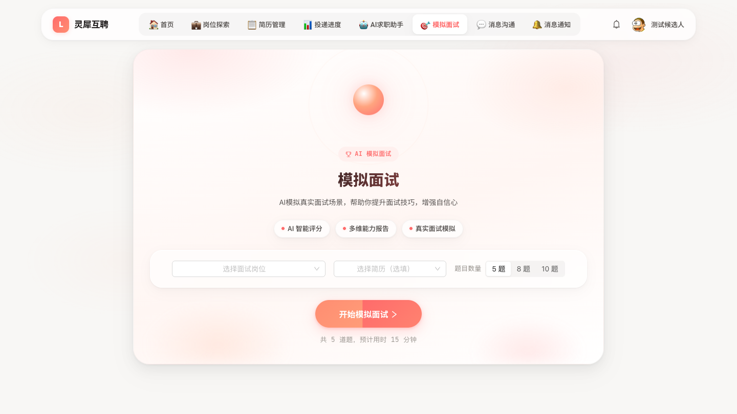
C端 · 求职者
求职者
模拟面试
● 选择题目数量开始练习
● AI 智能评分
● 输出多维能力报告
系统真实页面截图

Slide 12
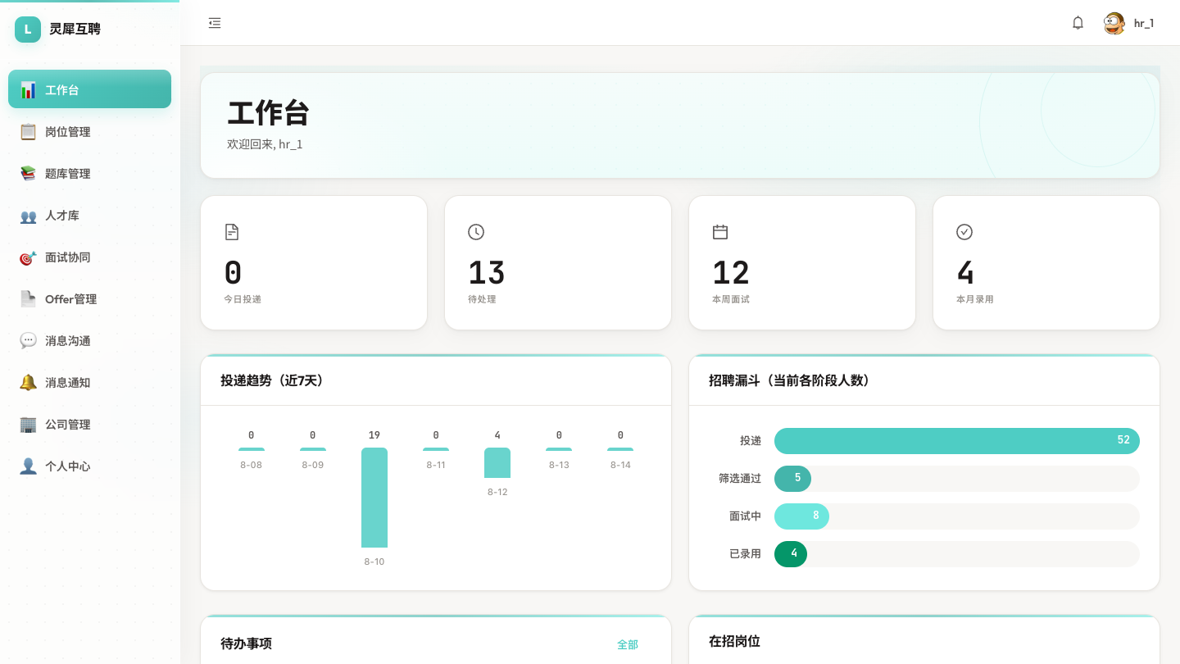
B端 · HR 工作台
HR
数据看板
● 核心招聘指标一屏掌握
● 招聘漏斗展示转化效率
● 待办事项清晰提醒
系统真实页面截图

Slide 13
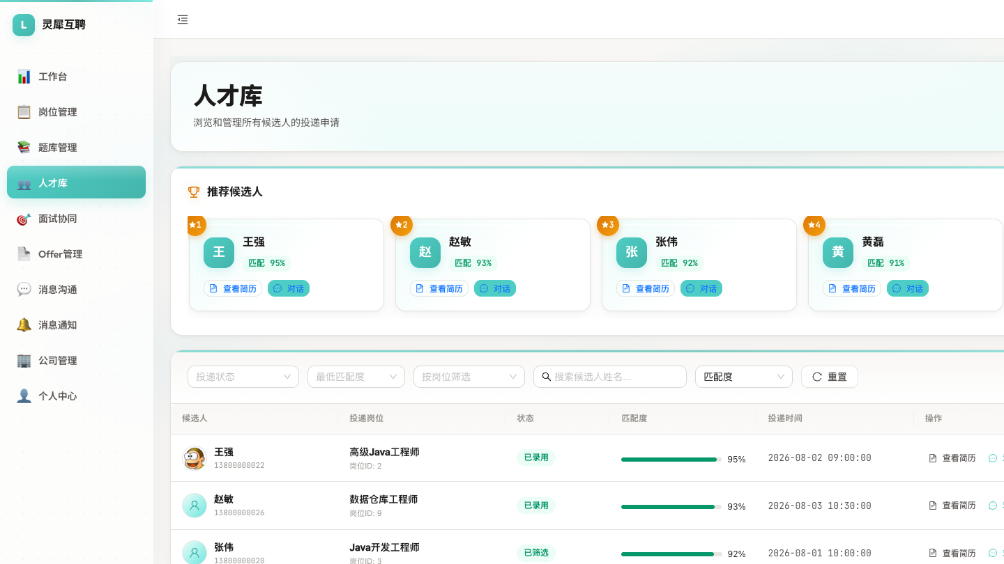
B端 · HR 工作台
HR
人才库
● 候选人投递统一管理
● Top5 智能推荐最佳候选人
● 大幅缩短筛选时间
系统真实页面截图

Slide 14
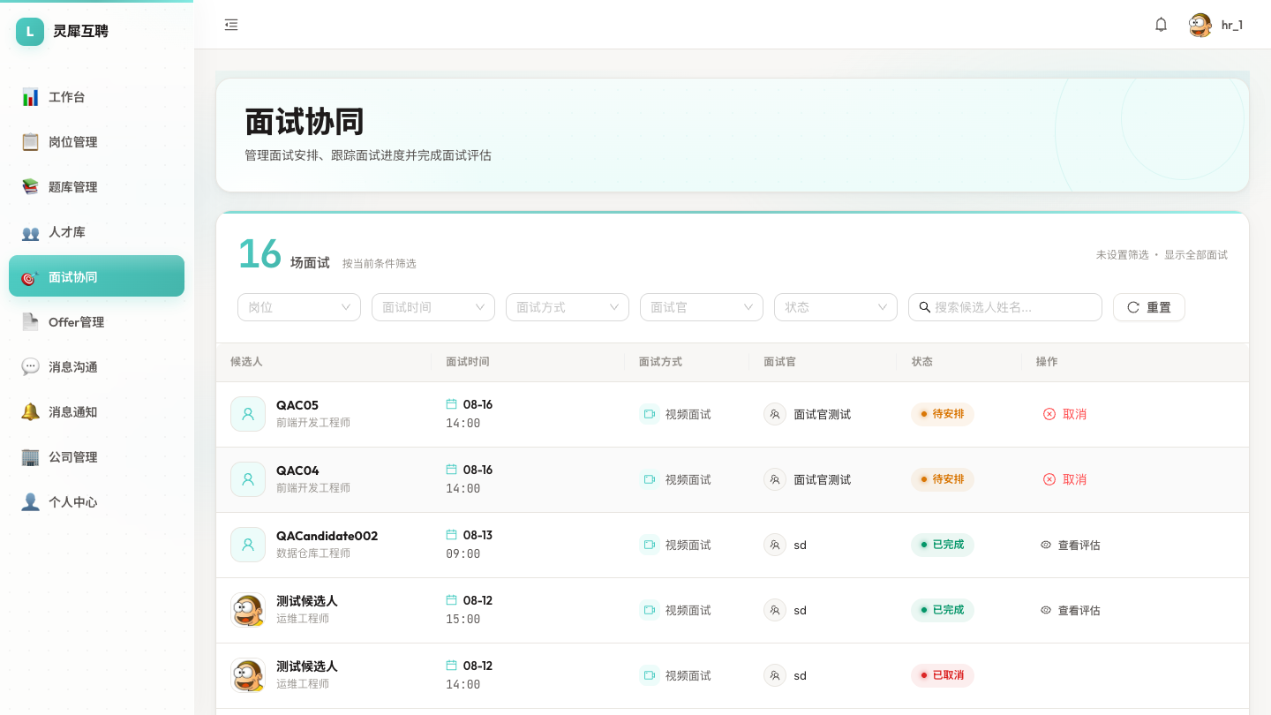
B端 · HR 工作台
HR
面试协同
● 一键创建面试并邀请面试官
● 评估结果实时同步
● 多人协作零延迟
系统真实页面截图

Slide 15
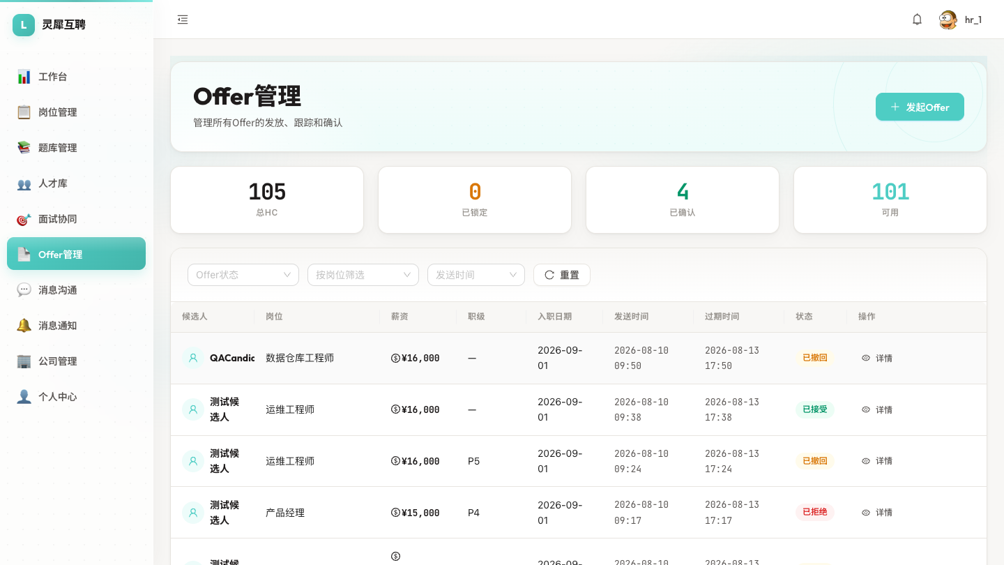
B端 · HR 工作台
HR
Offer 管理
● 在线生成并发送 Offer
● 接受或拒绝实时反馈
● HC 占用与回退自动管控
系统真实页面截图

Slide 16
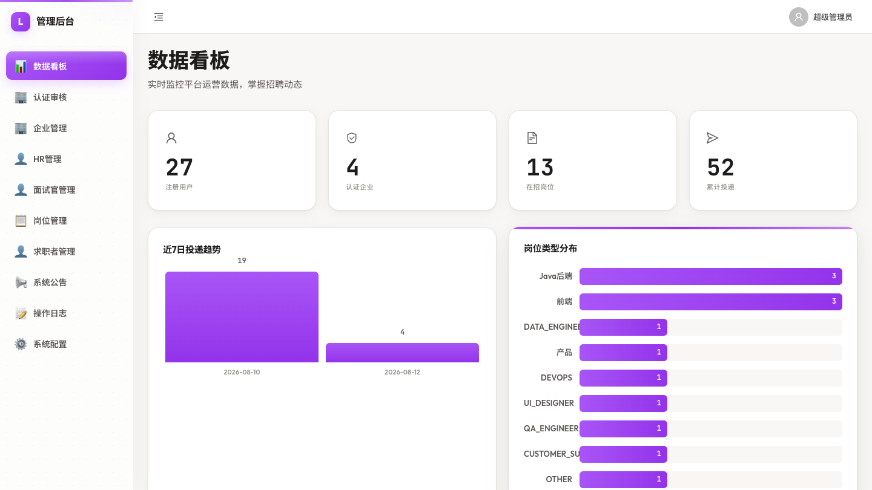
A端 · 管理后台
管理员
数据看板
● 平台核心指标与趋势排行
● 全平台运营情况一屏掌握
● 为运营决策提供支撑
系统真实页面截图

Slide 17
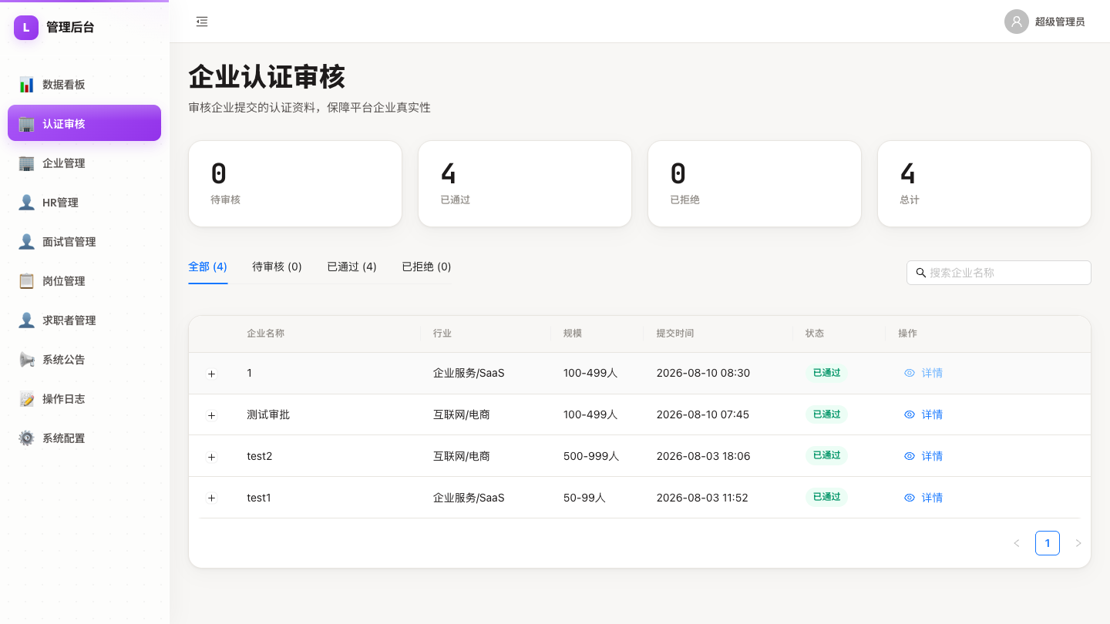
A端 · 管理后台
管理员
企业认证审核
● 企业认证申请集中审核
● 通过 / 拒绝在线处理
● 保障平台企业真实性
系统真实页面截图

Slide 18
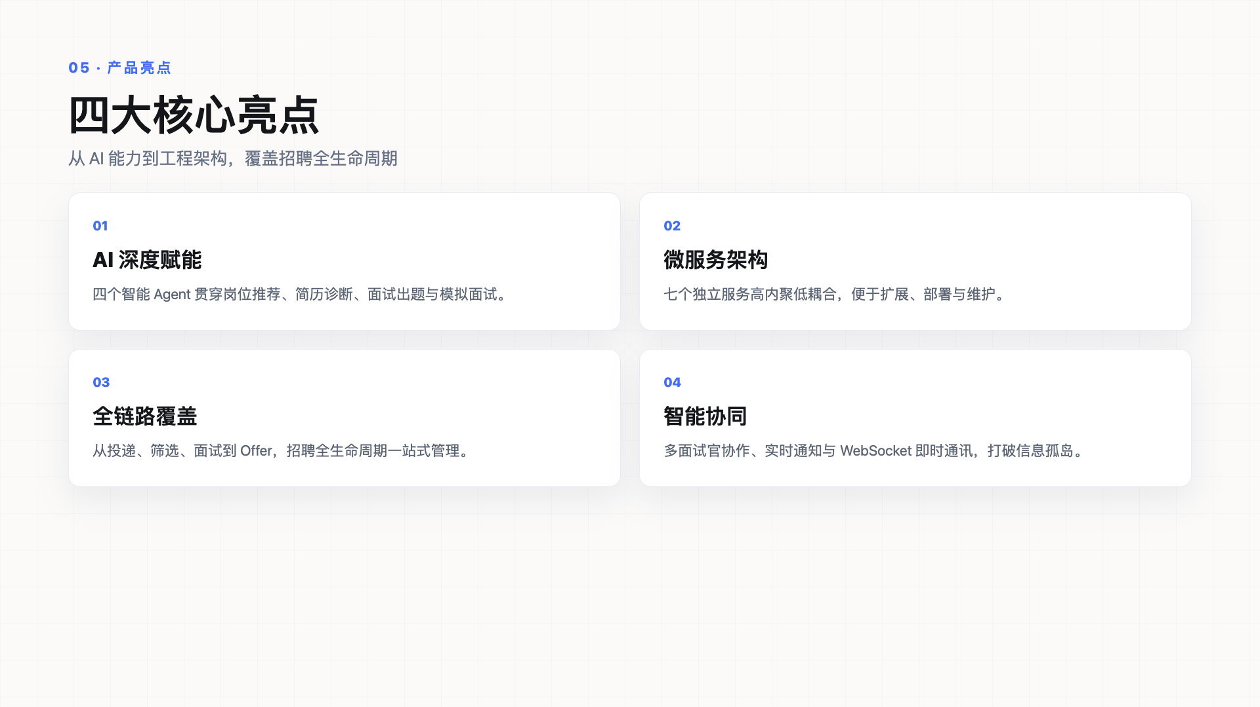

Slide 19
